Slide 1

AutoClipping
Get Highlight Clip Automatically and Edit Easily

Slide 2

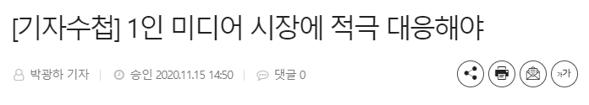
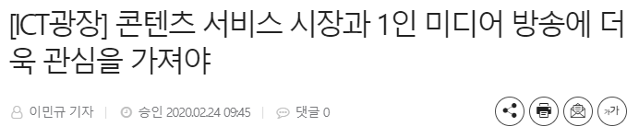
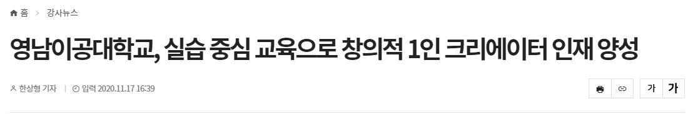
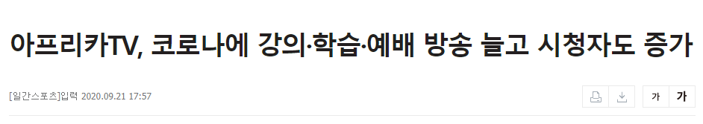

Press

Slide 3






Problem

Slide 4
Problem
편집 시간
Time Taken to Edit
AutoClipping

Slide 5
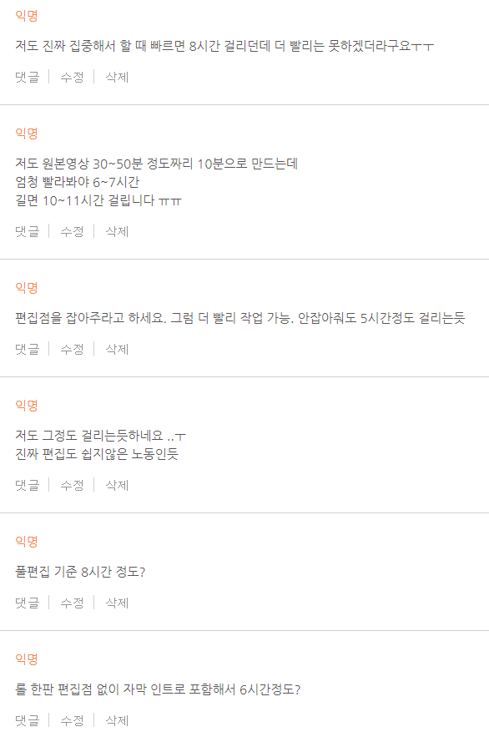

Slide 6
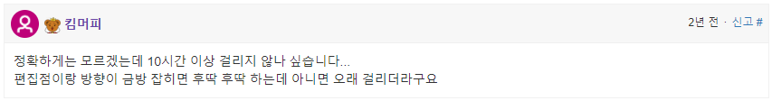
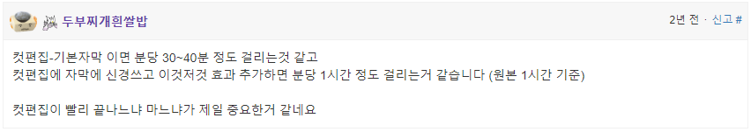
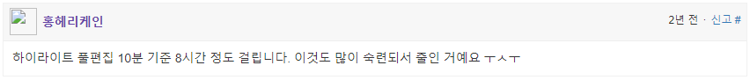
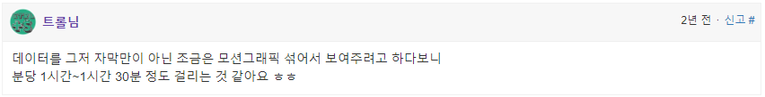
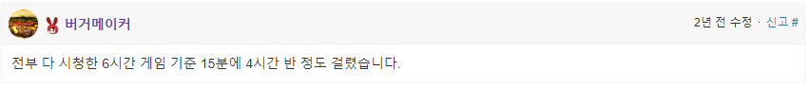

Slide 7
Problem
Time
생방송을 모두 시청하고 하이라이트 부분을 편집하는 데에 오랜 시간이 발생한다
Hard to Choose Highlights
생방송에서 하이라이트 부분을 선정하기 매우 주관적이고, 선별하기 힘들다
Cost
영상 편집자가 스트리머 수입의 일부를 가져간다

Slide 8
Solution
SAVE
TIME
EASY
EXTRACT
SAVE
MONEY
편집 시간 절약
쉬운 하이라이트 추출
영상 제작 비용 절감

Slide 9



Market Validation
순 방문자수
2887.1 만명
순 방문자수
1585.6 만명
순 방문자수
1105.8 만명
출처 : 인크로스 – 동영상 플랫폼 이용 순위

Slide 10



Market Validation
월 이용자 수
803 만명 (12% 증가)
총 콘텐츠 누적 재생 수
5870 만 회
일간 실사용자
1500 만명
출처 : 소프트웨어 정책연구소, 카카오, TwitchTV

Slide 11
Market Size
1만7253개
93%
68%
48%
3829개
331개
온라인
동영상
음악
스트리밍
VLOG
10000명
이상
10만명
이상
100만명
이상
출처 : 인크로스 – 동영상 플랫폼 이용 순위
출처 : 플레이보드 – 한국 유튜브 채널 분석

Slide 12

Product
AutoClipping
AutoClipping

Slide 13
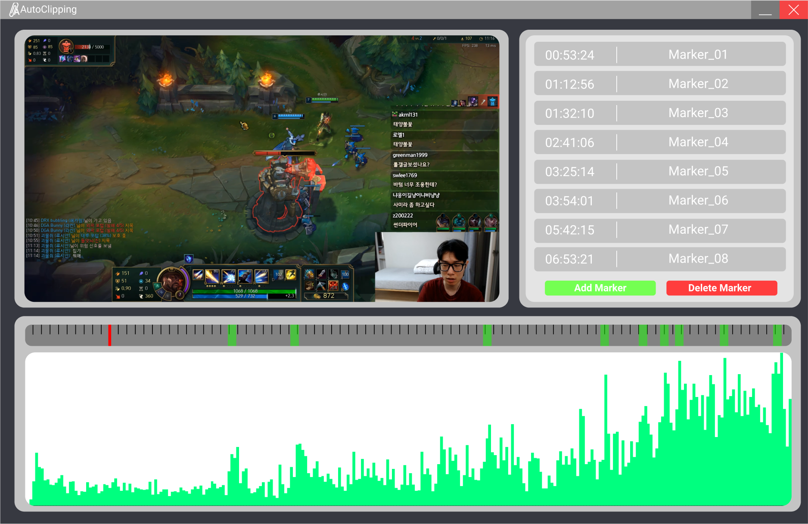
Product
Video
Player
Marker History
TimeLine
Analysis
Graph

Slide 14
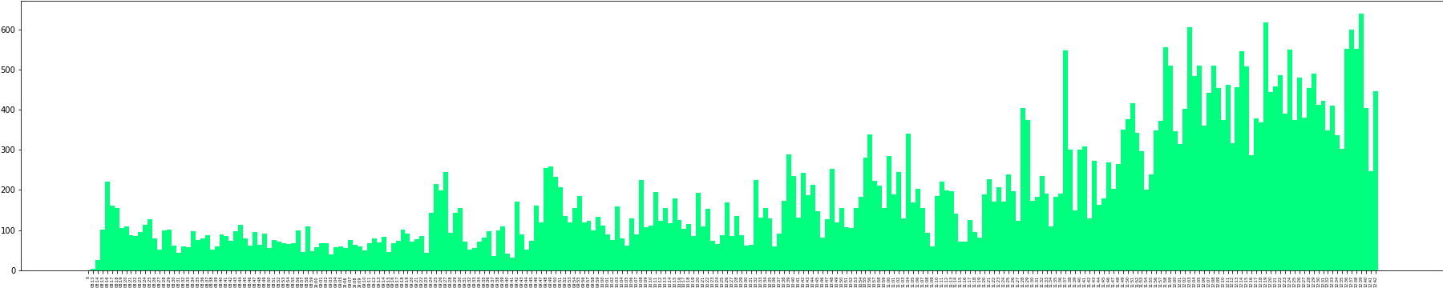
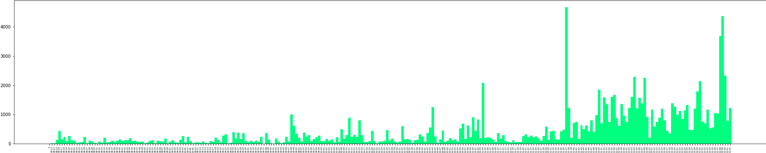
Product
Chat Per Minute
“ㅋ“ String Per Minute

Slide 15

Competitive Advantages
1st VIDEO EDIT
BIG DATA INC
SAVE VIDEO
EDITING COST
첫 동영상 편집 빅데이터 회사
동영상 편집 비용 절약
EASY TO EDIT
HIGH POTENTIAL
긴 생방송 편집 시간 단축
지속적인 연구 및 개발

Slide 16

Business Model
FAN
TUBE
LIVE
ANALYSIS
EXTRACT
CLIPS

Slide 17

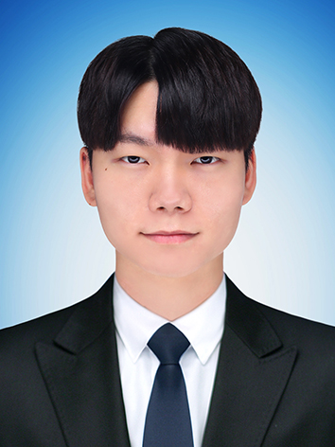

Team
서민성, 조언자 (Advisor)
4차 산업혁명 청년 체험단 (실리콘밸리, CES 방문)
2018년 예비창업자 발굴육성사업 선정
글로벌 엑셀러레이팅 부트캠프 (Invester Deck 작성)
Skc&c X Founders 블록체인 교육 및 인턴십 매칭
블록체인 자격증 및 해커톤 최우수상 수상
김대건, 개발자 (Developer)
대륜고등학교 졸업
경북대학교 컴퓨터학부 심화컴퓨터전공 재학중
2020 1학기 대화형 프로그래밍 기초 (파이썬) 수강

Slide 18

User Testimonials

Slide 19

QUESTIONS ?
Auto Clipping

Slide 20
감사합니다
Auto Clipping

Slide 21
영상 편집 하기전에 해야할 일https://m.blog.naver.com/PostView.nhn?blogId=cuteniki&logNo=221545132852&proxyReferer=https:%2F%2Fwww.google.com%2F
성공적인 영상 편집을 위한 준비
https://m.post.naver.com/viewer/postView.nhn?volumeNo=16399714&memberNo=607398
나도 감독! 초보자도 쉽게 따라하는 영상 편집법
https://live.lge.co.kr/video_class_sia/
인크로스 동영상 플랫폼 트래픽 및 이용현황
https://www.incross.com/insight/?mod=document&uid=210)
소프트웨어 정책연구소 – 온라인 개인 방송 플랫폼 확산 동향
https://spri.kr/posts/view/12093?code=industry_trend
한국 콘텐츠 진흥원 – 생방송 최강자 플랫폼 트위치의 명과 암
http://www.kocca.kr/trend/vol18/sub/s31.html
서울경제 - "카톡으로 예능 직배송"…카카오TV 한달만에 800만 시청자 https://www.sedaily.com/NewsVIew/1Z93OFQ8DT

Slide 22
Product
How The
Product Work
AutoClipping

Slide 23
Product
Chat Per Minute
“ㅋ“ String Per Minute

Slide 24








Product
$$x_{0}$$
Chat Per Minute
$$ω_{0}$$
$$x_{1}$$
$$ω_{1}$$
Σ
$$y$$
Broadcast
Sound
$$ω_{2}$$
Sigmoid
Twitch API
$$x_{2}$$
‘ㅋ’ String Per Minute
Logistic Classification

